Slide 1

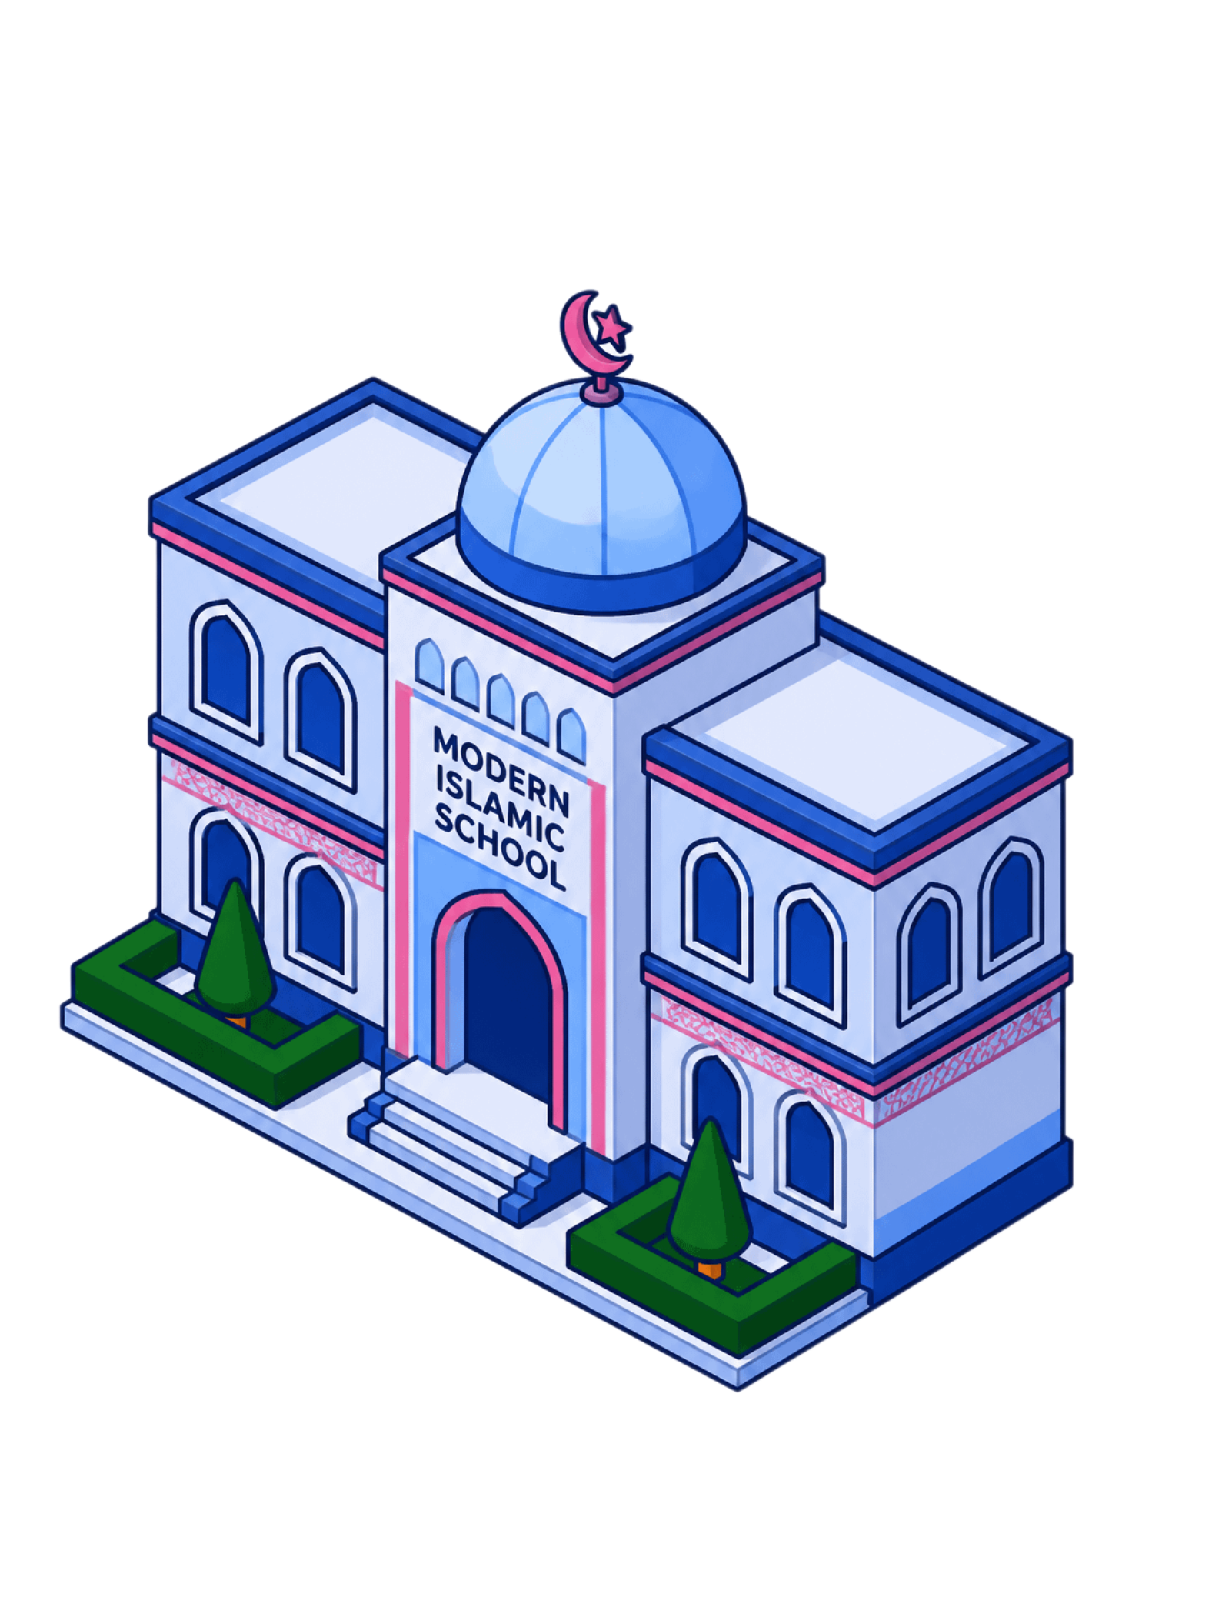
Uraian Kegiatan Sarpras MTsN Semarang
Program pemeliharaan dan pengembangan sarana prasarana untuk menciptakan lingkungan belajar yang optimal, aman, dan berkualitas di MTsN Semarang.

Slide 2
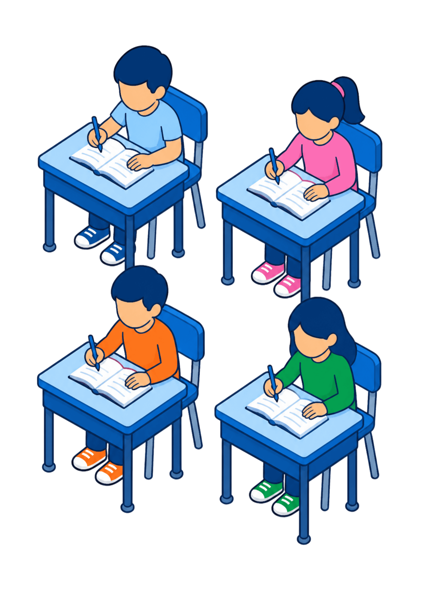
Ruang Kelas
Keamanan Listrik
Meja & Kursi Siswa
Perbaikan stop kontak untuk memastikan keselamatan siswa dan tenaga pendidik di seluruh ruang kelas.
Perbaikan meja dan kursi siswa agar proses belajar mengajar berlangsung nyaman dan kondusif.
Pencahayaan Optimal
Pengadaan lampu kelas untuk mendukung pencahayaan yang cukup dan mengurangi kelelahan mata siswa.

Slide 3

Ruang Guru
Program Kegiatan
Pengadaan banner struktur organisasi madrasah sebagai referensi visual tata kelola institusi
Pemeliharaan kamar mandi putra dan putri untuk kenyamanan seluruh warga madrasah
Penyekatan dan perawatan ruang guru putri demi privasi dan kenyamanan tenaga pendidik

Slide 4

Ruang BP dan UKS
Bimbingan & Konseling
Fasilitas Kesehatan
Pengadaan kursi untuk ruang konseling guna menciptakan suasana nyaman bagi siswa yang membutuhkan pendampingan.
Peningkatan fasilitas UKS untuk memastikan penanganan kesehatan siswa yang cepat, tepat, dan profesional di lingkungan madrasah.
Ruang konseling yang representatif mendukung tumbuh kembang emosional siswa secara optimal.

Slide 5



Perpustakaan Digital
Koleksi Buku
Upgrade Server
Aplikasi Digital
Pengadaan buku novel dan buku umum untuk memperkaya referensi bacaan dan minat literasi siswa.
Peningkatan kapasitas server komputer dan sistem pelayanan perpustakaan agar lebih cepat dan handal.
Upgrade aplikasi perpustakaan digital untuk kemudahan akses koleksi buku secara daring oleh seluruh sivitas madrasah.

Slide 6



Program Adiwiyata
Vertical Garden
Pengadaan vertical garden untuk penghijauan lingkungan madrasah, memperindah tampilan dan meningkatkan kualitas udara.
Pengelolaan Sampah & Estetika
Pengadaan tempat sampah terpilah dan bunga hias untuk mendukung kebersihan serta keindahan lingkungan sekolah.
Lingkungan Berkelanjutan
Seluruh program Adiwiyata dirancang untuk mewujudkan madrasah yang ramah lingkungan dan berkelanjutan.

Slide 7
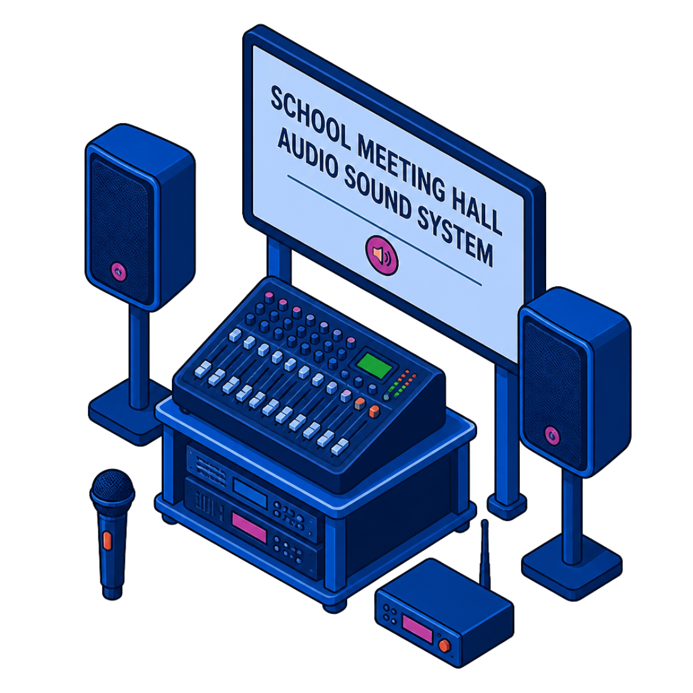
Meeting Hall dan Fasilitas Umum
Pemeliharaan Fasilitas
Pemeliharaan mixer audio dan sound system untuk mendukung berbagai kegiatan dan acara madrasah
Perbaikan toilet belakang gedung demi kebersihan dan kenyamanan fasilitas umum
Pemeliharaan kipas angin dan pengadaan ruang ganti putri untuk kenyamanan siswa

Slide 8
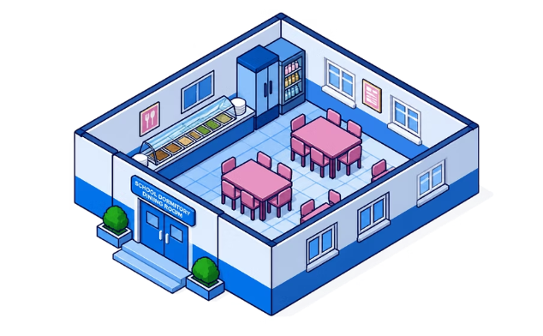
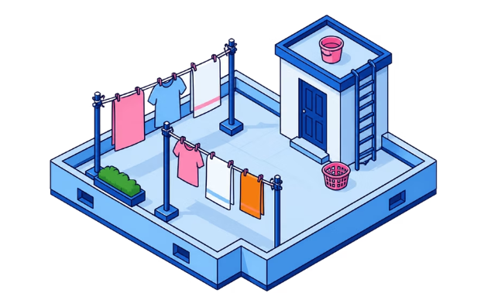

Boarding School
Ruang Makan & Asrama
Area Jemur & Sanitasi
Mesin Cuci & Keamanan
Pemeliharaan ruang makan dan seluruh fasilitas asrama untuk kenyamanan santri boarding.
Pembuatan tempat jemur lantai atas serta perbaikan sistem irigasi dan penyedotan WC.
Pengadaan mesin cuci dan pagar boarding untuk mendukung kemandirian dan keamanan siswa asrama.

Slide 9
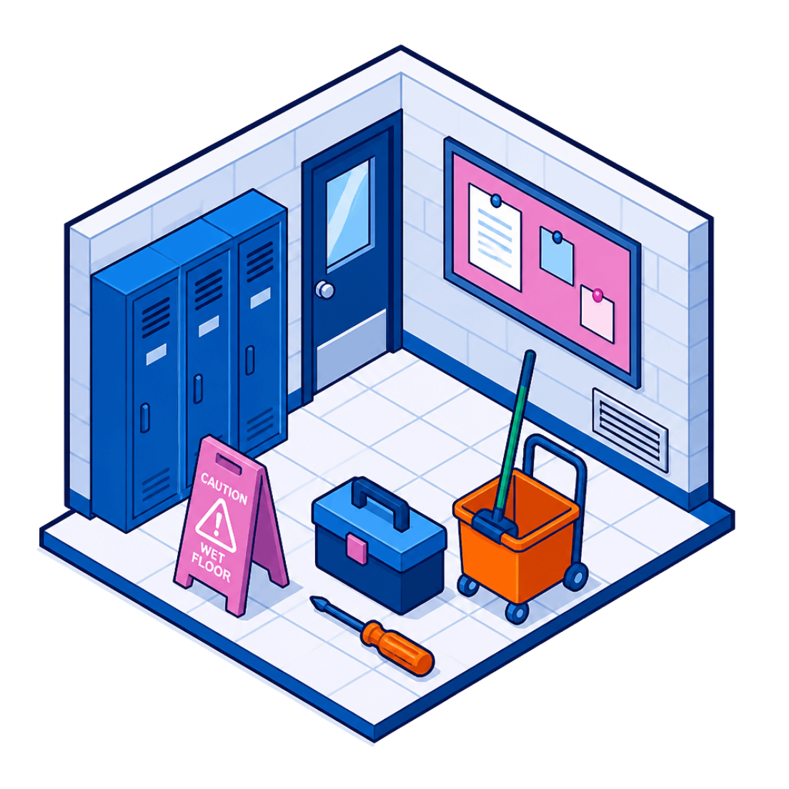
Infrastruktur Pendukung
Sanitasi & Aksesibilitas
Furnitur & Ruang Organisasi
Peralatan Teknologi
Pemeliharaan WC siswa dan perbaikan pintu untuk kelancaran akses dan kebersihan fasilitas.
Perawatan CPU komputer dan paranet penutup DUM untuk keberlanjutan operasional madrasah.
Pengadaan kursi guru serta penataan ruang OSIS dan Pramuka sebagai pusat kegiatan siswa.

Slide 10

Komitmen Peningkatan Sarana Prasarana
Setiap kegiatan dirancang untuk menciptakan lingkungan belajar yang nyaman, aman, dan mendukung pengembangan potensi siswa MTsN Semarang secara optimal.
Nyaman
Fasilitas yang terawat mendukung suasana belajar yang kondusif dan menyenangkan.
Aman
Infrastruktur yang terstandar menjamin keselamatan seluruh warga madrasah setiap hari.
Berkembang
Sarana prasarana yang lengkap membuka peluang tumbuhnya potensi terbaik setiap siswa.

